Slide 1
Tärkeitä käsitteitä
Member
väylään liittynyt organisaatio
samaan liityntäpalvelimeen voi olla liitetty useita membereitä. Kuitenkin yksi niistä on liityntäpalvelimen omistaja.
Subsystem
Alijärjestelmä
on organisaation X-Roadiin liittämä yksittäinen tietojärjestelmä tai looginen palvelu-/järjestelmäkokonaisuus
tapa jakaa organisaation palveluita ja käyttöoikeuksia pienempiin hallinnoitaviin yksiköihin
Suomessa aina pakollinen - viestit lähtevät ja saapuvat alijärjestelmälle/-ltä
Client
termi liityntäpalvelimeen kytketylle toimijalle, joko member tai subsystem
consumer client lähettää kutsuja muualla oleviin palveluihin
producer client tarjoaa palveluja muille
Service
väylään liitetty SOAP palvelu

Slide 2
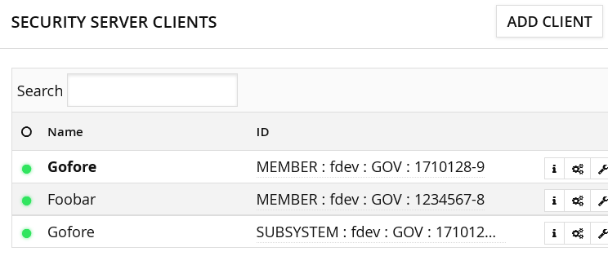
Käsitteet käyttöliittymässä
Esimerkki
Liityntäpalvelimen omistava member ”Gofore”
Siihen kuuluu subsystem ”LIPPIS”
Toinen palvelimeen liitetty member ”Foobar”
Services

Slide 3
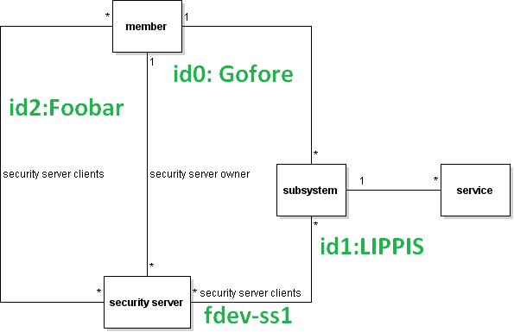
Käsitteiden väliset suhdeluvut

Slide 4
Tunnisteita
Alijärjestelmät ja palvelut identifioidaan koordinaattien perusteella.
Osoite = xRoadInstance / memberClass / memberCode / subsystemCode / serviceCode / serviceVersion
xRoadInstance- palveluväyläympäristön tunniste. FI-DEV, FI-TEST tai FI
memberClass - organisaation tyyppi. GOV, MUN, COM, ORG.
memberCode - Yksittäisen organisaation yksilöivä tunnus. Y-tunnus
subsystemCode - alijärjestelmän tunnus
serviceCode - palvelun nimi / tunnus
serviceVersion- palvelun versio (esim. v1)

Slide 5
Ympäristöt
Kehitysympäristö, FI-DEV
Uusien versioiden ja ominaisuuksien testaaminen
Avoin kenelle tahansa
Testausympäristö, FI-TEST
tuotantoa vastaava ympäristö
vain organisaatioille
Tuotanto, FI
vain organisaatioille
liittymiset ympäristöihin: http://esuomi.fi/palveluntarjoajille/palveluvayla/

